Slide 1

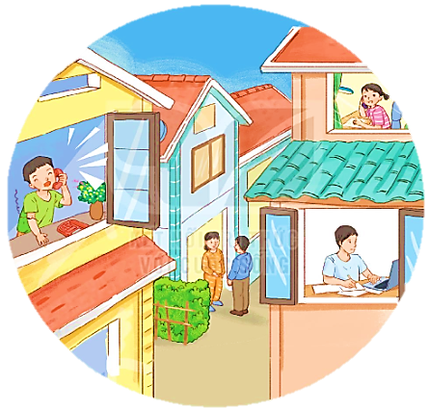
GIAO TIẾP VÀ KẾT NỐI

Slide 2


TỪ CHÚ BỒ CÂU
ĐẾN IN-TƠ-NÉT
BÀI 20
BÀI 20
TIẾT 4
LUYỆN TỪ VÀ CÂU

Slide 3
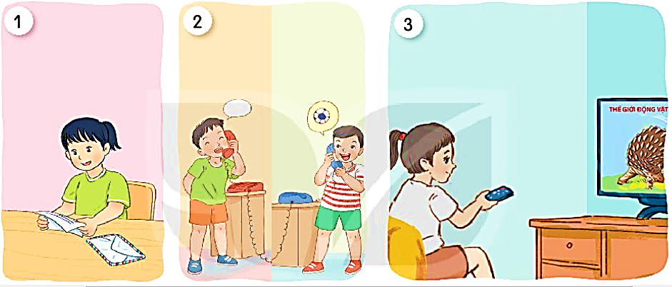
1. Tìm từ ngữ chỉ hoạt động của mỗi bạn nhỏ trong tranh.
Đọc thư
Gọi điện thoại
Xem ti vi

Slide 4
2. Nói tiếp để hoàn thành câu nêu công dụng của đồ vật.
Nhờ có điện thoại, em có thể (……)
Nhờ có máy tính, em có thể (……)
Nhờ có ti vi, em có thể (……)
nói chuyện với
ông bà ở quê.
tìm thấy nhiều
thông tin hữu ích.
xem được nhiều bộ
phim hay.

Slide 5
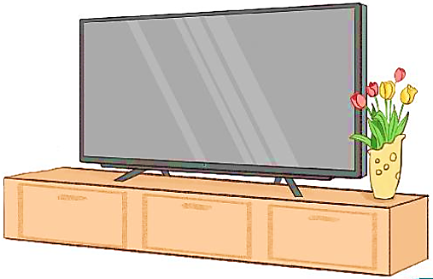
3. Chọn dấu câu thích hợp cho mỗi ô vuông trong đoạn văn sau:
Ti vi là bạn của cả gia đình em Bố em thường thích xem thời sự bóng đá Mẹ em thích nghe nhạc xem phim truyền hình. Còn em thích nhất là chương trình Thế giới động vật
.
,
.
,
.

Slide 6

TỪ CHÚ BỒ CÂU
ĐẾN IN-TƠ-NÉT
BÀI 20
BÀI 20
TIẾT 5 – 6
LUYỆN VIẾT ĐOẠN

Slide 7

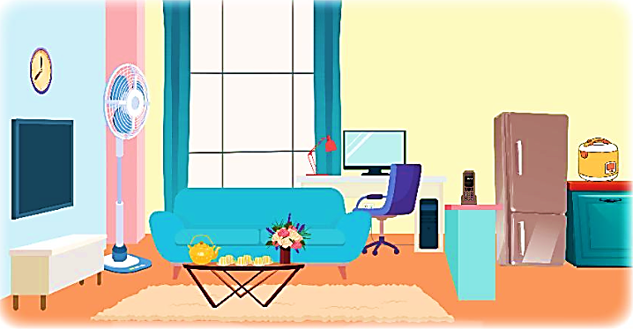
1. Kể tên các đồ vật được vẽ trong tranh và nêu công dụng của chúng.
Đồng hồ
Quạt
Tủ lạnh
Máy tính
Ti vi
Ghế
Bàn

Slide 8
2. Viết 4 – 5 câu tả một đồ dùng trong gia đình em.
Tên đồ dùng là gì?
Em có cảm nghĩ gì khi đồ dùng đó có trong nhà mình?
Nó có gì nổi bật về hình dạng, kích thước, màu sắc,…?
Tả đồ dùng
Nó được dùng để làm gì?

Slide 9
Nhà em có rất nhiều đồ dùng gia đình nhưng em thích nhất là chiếc tủ lạnh. Nó có hình chữ nhật và có màu xám rất đẹp. Chiếc tủ lạnh có hai ngăn là ngăn đá và ngăn mát. Ngăn đá nhỏ dùng để làm đá, kem và cất thịt cá. Ngăn mát lớn hơn dùng để đựng sữa, trứng, rau….Nhờ chiếc tủ lạnh mà thức ăn nhà em luôn được tươi ngon. Em rất thích nó, tủ lạnh là một đồ dùng vô cùng hữu ích.

Slide 10
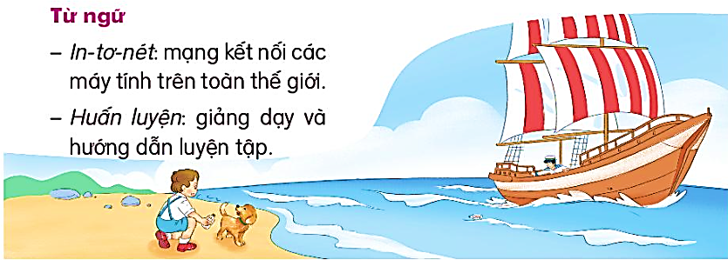
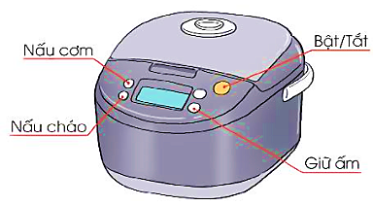
ĐỌC MỞ RỘNG
1. Tìm đọc sách, báo hoặc bản hướng dẫn sử dụng một đồ dùng trong gia đình (ti vi, máy tính, điện thoại,…)
2. Trao đổi với các bạn một số điều em mới đọc được.

